Slide 1
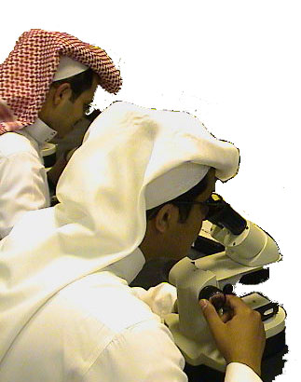
المملكة العربية السعودية
وزارة التعليم ـ جامعة الملك سعود
كلية علوم الأغذية والزراعة ـ قسم وقاية النبات
المحاضرات النظرية
لمقرر 421 وقن
مقدمة في آفات المواد المخزونة
إعداد
أ.د. يوسف بن ناصر الدريهم أ.د. عبدالرحمن بن سعد الداود
Email: aldawood@ksu.edu.sa Tel: 467- 8246
الموقع
https://faculty.ksu.edu.sa/aldawood/home

Slide 2
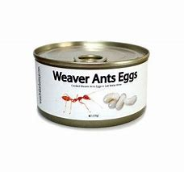

Slide 3
المواضيع List of Topics | عدد الاسابيع No. of Weeks | Contact hours الساعات
Review and recognize different kind of losses in harvesting, transporting, distribution, storage, milling, silos, and food preparing الفقد في الحصاد والنقل والتوزيع في المخازن والصوامع وفي اعداد الاطعمة | 1 | 3
Know and recognize inspection and sampling and factors affecting grain storage الفحص واخذ العينات والعوامل التي تؤثر على تخزين الحبوب | 2 | 6
Recognize and describe identification of stored food insect pests (polyphagous, dates, grain, legume) الحشرات الني تصيب المواد الغذائية المخزونة | 7 | 21
Clothes and dry wood stored product insect pests الحشرات التي تصيب الملابس والاخشاب | 1 | 3
Know and apply control of stored grain and stored products pests (physical, pheromones and chemical) المكافحة للافات التي تصيب المواد المخزونة (الفيزيائية، الفيرمونات، الكيمائية) | 4 | 12
 | 15 | 45

Slide 4
79
الآفات الحشرية
يعض العوامل البيئية المؤثرة على بيولوجية آفات المواد المخزونة
تتميز معظم آفات الحبوب المخزونة بما يلي:
بقصر مدة جيلها
ارتفاع معدل التكاثر
طول حياة أفرادها (الحشرة الكاملة)
سلالة زوج واحد من خنفساء الدقيق المتشابهة بما يزيد على مليون فرد خلال خمسة شهور تحت ظرف المناسبة
ملاحظة :هذه الشريحة ملخص لما يأتي من بيان
وتتأثر هذه الآفات إلى حد كبير بعدد من العوامل:
-الفيزيائية (كالحرارة والرطوبة النسبية والضوء)
-الحيوية (وتشمل الاحتياجات الغذائية ، والعلاقة بين الكائنات الحية بعضها مع بعض، سواء كانت بين أفراد من النوع نفسه أو من أنواع مختلفة)
وهذه العوامل تحدد الكثافة العددية للحشرات ودرجة توزيعها في المناطق الجغرافية المختلفة

Slide 5
أولاً : درجة الحرارة
ثانياً : الرطوبة النسبية
ثالثاً : الضوء
رابعاً : الاحتياجات الغذائية
خامساً: الأعداء الحيوية
سادساً: التنافس
سابعاً: الافتراس الذاتي

Slide 6
بعض العوامل البيئية المؤثرة على بيولوجية آفات المواد المخزونة
أولاً درجة الحرارة
تعتبر الحرارة من أهم العوامل الفيزيائية التي تؤثر على نمو الحشرات وتكاثرها ، وحيث إن الحشرات من ذوات الدم البارد لذلك تتأثر حشرات المخازن بدرجة حرارة المحيط
وتقع درجة الحرارة المثلى لمعظم آفات الحبوب المخزونة بين 25-30º م .
ويؤدي انخفاض درجة الحرارة عن 20º م إلى ضعف نشاط الحشرات ممثلا في :
انخفاض معدل البيض
زيادة طول مدة حضانة البيض
زيادة طول مدة الطور اليرقي
زيادة طول مدة طور العذراء
قلة الكثافة العددية
نقص عدد الأجيال لكل عام
زيادة طول مدة الجيل
تموت معظم آفات المخازن إذا ما عُرضت لدرجة الحرارة º 5م لفترة طويلة

Slide 7
تعتبر درجة الحرارة 35 درجة مئوية غير مناسبة لتكاثر كثير من آفات المخازن ، يقف أو يقل معدل وضع البيض ، ويقصر عمر الحشرات ويستثنى من ذلك خنفساء التروجودرما (الخابرا = خنفساء الصعيد)
وتموت معظم آفات المخازن اذا تعرضت لدرجات حرارة اعلى من 45 درجة مئوية
ويتم تعقيم منتجات الحبوب على درجة حرارة 60 درجة مئوية لمدة 10 دقائق لقتل جميع أطوار الحشرات.
الجدول يوضح تاثير درجة الحرارة على عمر الحشرات الكاملة و معدل وضع البيض وعلى نسبة الفقس لحشرة خنفساء الخابرا
درجات الحرارة
عمر الذكر البكر
عمر الذكر المتزوج
عمر الأنثى المتزوجة
طول فترة وضع البيض
معدل عدد البيض لكل انثى
نسبة الفقس
عمر الانثى البكر

Slide 8
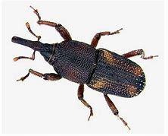
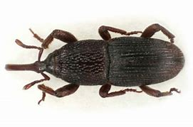
تأثير درجة الحرارة على التزاوج
تمنتنع ذكور وإناث سوستي الأرز والمخزن عن التزاوج عند درجة الحرارة 15 درجة مئوية ، كما أن إناث الحشرتين يمتنعا عن وضع البيض عند 12 درجة مئوية

Slide 9
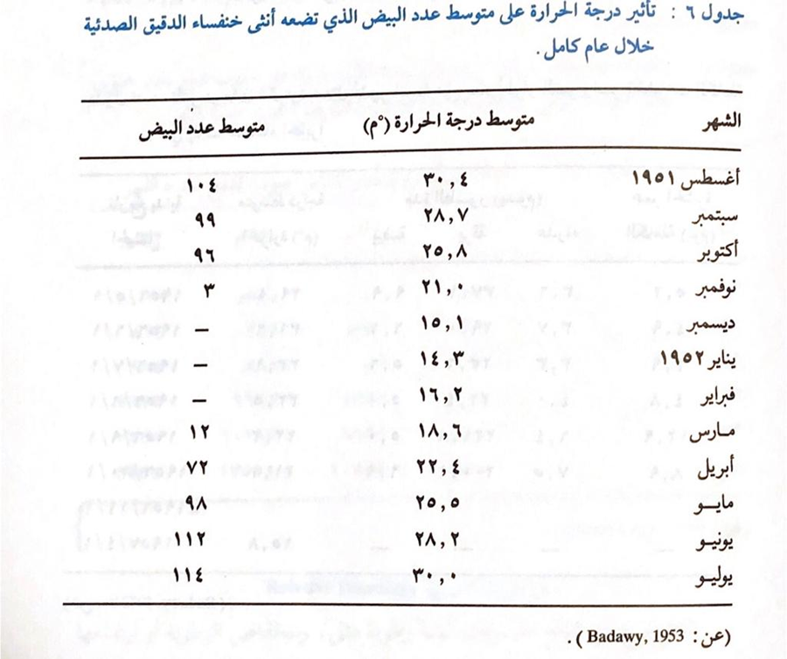
تأثير درجة الحرارة على معدل وضع البيض
أن معدل وضع البيض في أنثى خنفساء الدقيق الصدئية يزداد بارتفاع درجة الحرارة ويقل بانخفاضها. وأن الحشرة امتنعت كلية عن وضع البيض خلال الشتاء
توقف عن وضع البيض
أعلى معدل وضع البيض

Slide 10
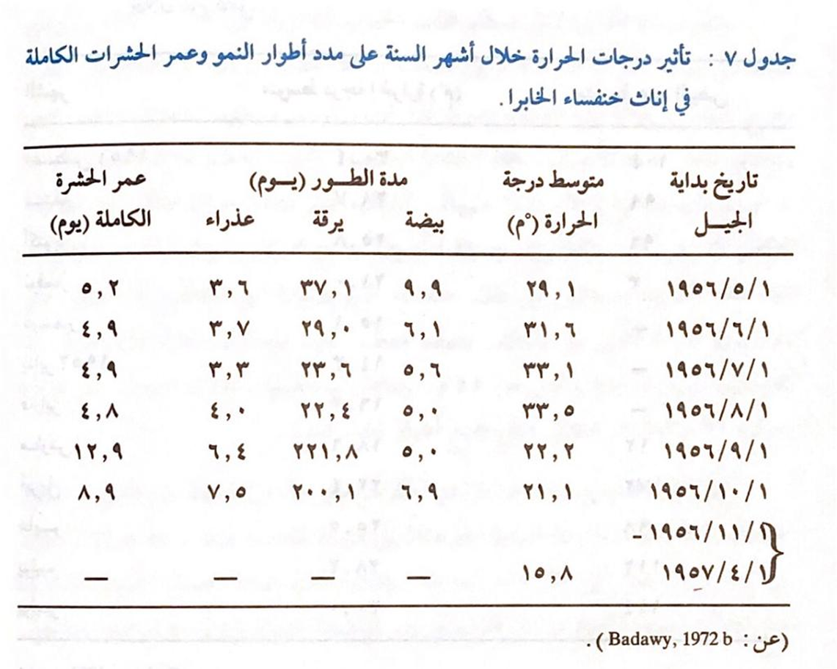
تأثير درجة الحرارة على مدد وأطوار النمو وعمر الحشرات الكاملة
تتأثر مدد أطوار النمو المختلفة ويؤدي قصر فترات نمو أطوار الحشرات مع ارتفاع درجات الحرارة
15.8
موت
موت

Slide 11
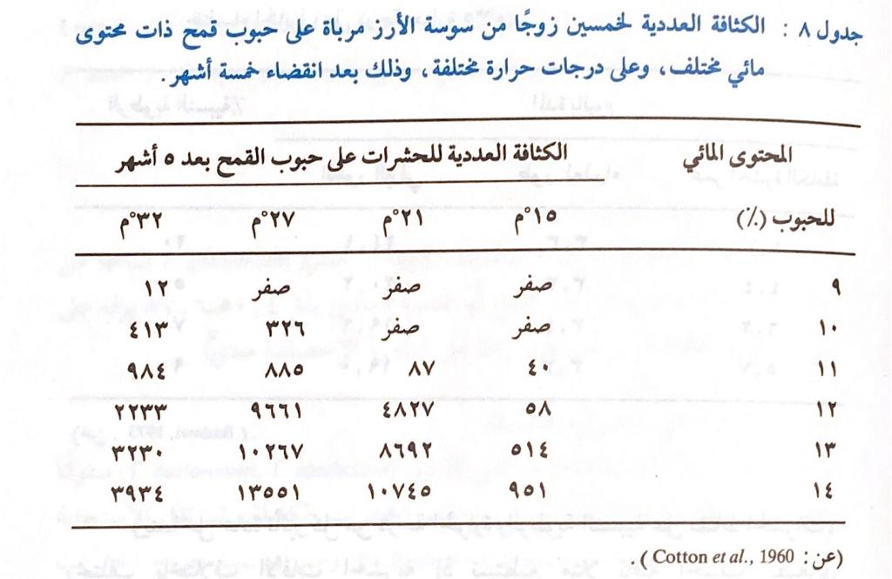
تأثير درجة الحرارة والرطوبة على الكثافة العددية

Slide 12
83
ثانيا: الرطوبة النسبية
لكل نوع من أنواع الحشرات رطوبىة مثلى ، وانخفاض الرطوبة أو ارتفاعها عن هذه النسبة قد يؤثر على نشاط وحياتها
الجاف يؤدي إلى فقدان الماء من جسم الحشرات إلى اختلال بالتوازن المائي يؤثر سلبا على معدل التمثيل الغذائي
أرتفاع الرطوبة النسبية يزيد من نسبة إصابة الحشرات بالأمراض وبخاصة الفطرية منها
بعض الحشرات لها القدرة على تحمل الجفاف مثل خنفساء الخابرا وخنفساء الدقيق المتشابهة

Slide 13
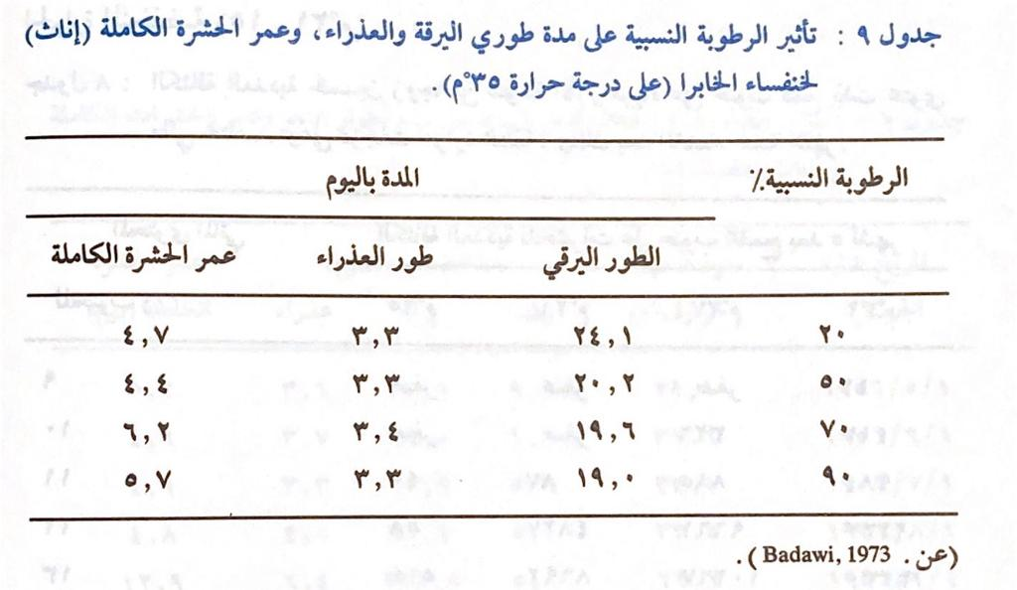
ويكون تأثير الرطوبة النسبية واضحا على الطور اليرقي، وعلى عمر الحشرات الكاملة ،وعلى عدد البيض ، بينما لا تتاثر طور العذراء لخنفساء الخابرا

Slide 14
تداخل الحرارة والرطوبة النسبية
ويتداخل عادة تأثير درجة الحرارة والرطوبة النسبية على نشاط الحشرات ، ويختلف هذا التاثير المشتركة باختلاف أنواع الحشرات، مثلا زيادة عدد أفراد ثاقبة الحبوب الصغرى تحت درجات حرارة مرتفعة نسبيا وجو جاف، بينما يزداد نشاط سوسة الأرز عند درجات حرارة عالية ورطوبة نسبية مرتفعة.

Slide 15
ثالثاً: الضوء
تقل أهمية الضوء بالنسبة لعدد كبير من آفات المخازن إذا ما قورنت بالحشرات الحقلية، وذلك نتيجة تكيفها لظروف المخازن المظلمة. ويستطيع الكثير منها أن يكمل دورة حياتها في ظلام تام.
كما أن نشاط معظم الفراشات الدقيق يتأثر بالضوء، حيث تتم عملية الطيران والتزاوج ووضع البيض عند الغروب وعند طلوع الفجر.
أما سوسة الأرز وثاقبة الحبوب الصغرى فكلتاهما تنجذب للضوء ، ويمكن استخدام المصائد الضوئية في المخازن لتقليل أعدادها

Slide 16
رابعاً: الاحتياجات الغذائية
تستطيع يرقات بعض الحشرات أن تتحمل الجوع لمدد طويلة إلى تسعة أشهر مثل يرقات الكادل ويرفات خنفساء الخابرا ومثل هذه اليرقات تبقى على قيد الحياة في المخازن والصوامع حتى ولو كانت خلية من الحبوب في انتظار إصابة المحصول الجديد
ومن النادر وجود خنافس الدقيق على الحبوب السليمة ، لماذا
وتؤثر القيمة الغذائية للحبوب على معدل وضع البيض وعدد الانسلاخات ومدة الطورين اليرقي والعذري وعلى الكثافة العددية للحشرات

